Slide 1
Путешествие с волшебной скрипкой

Slide 2
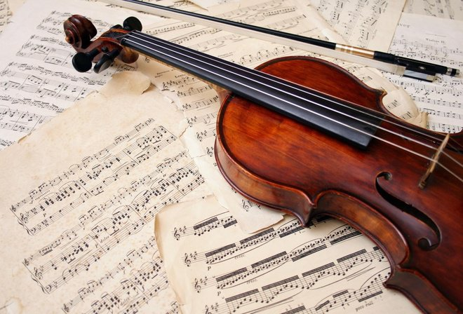
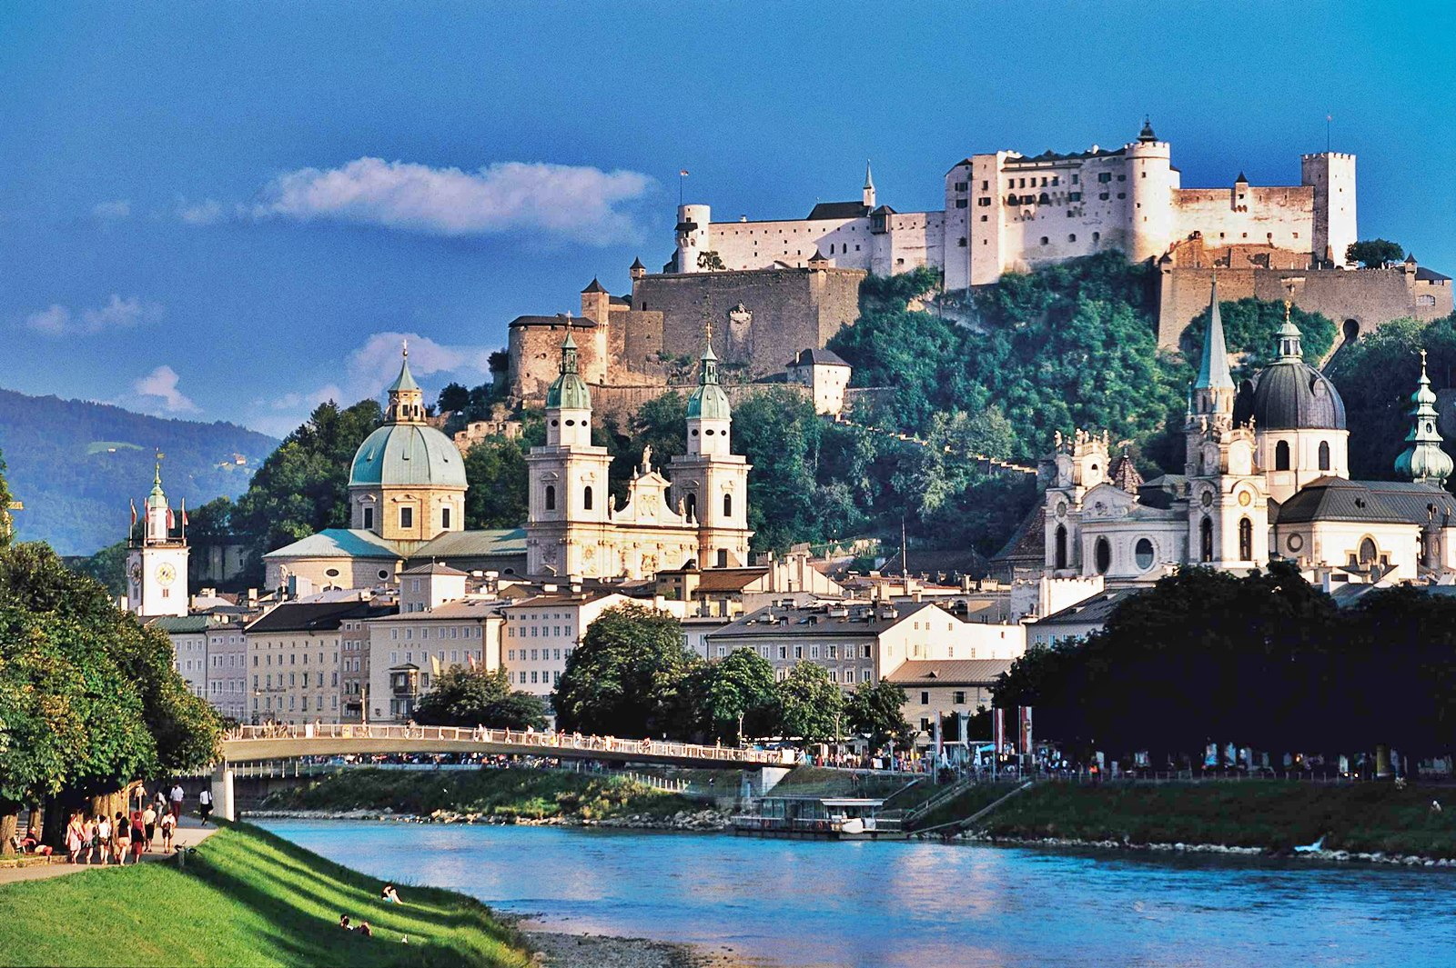
Notes:
Зальцбург

Slide 3
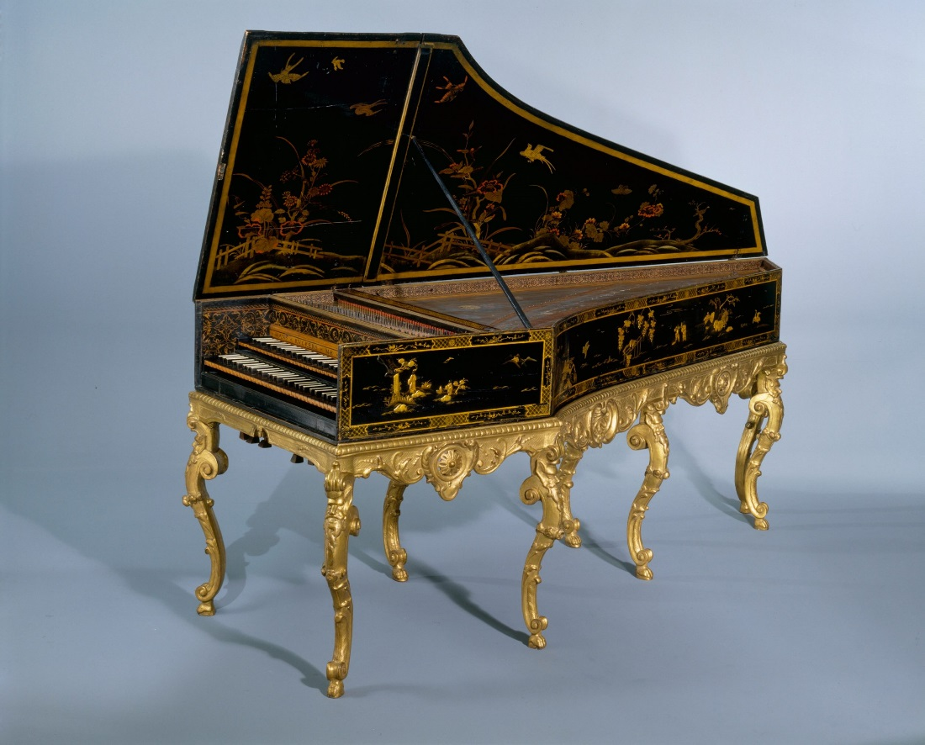
Notes:
Клавесин

Slide 4
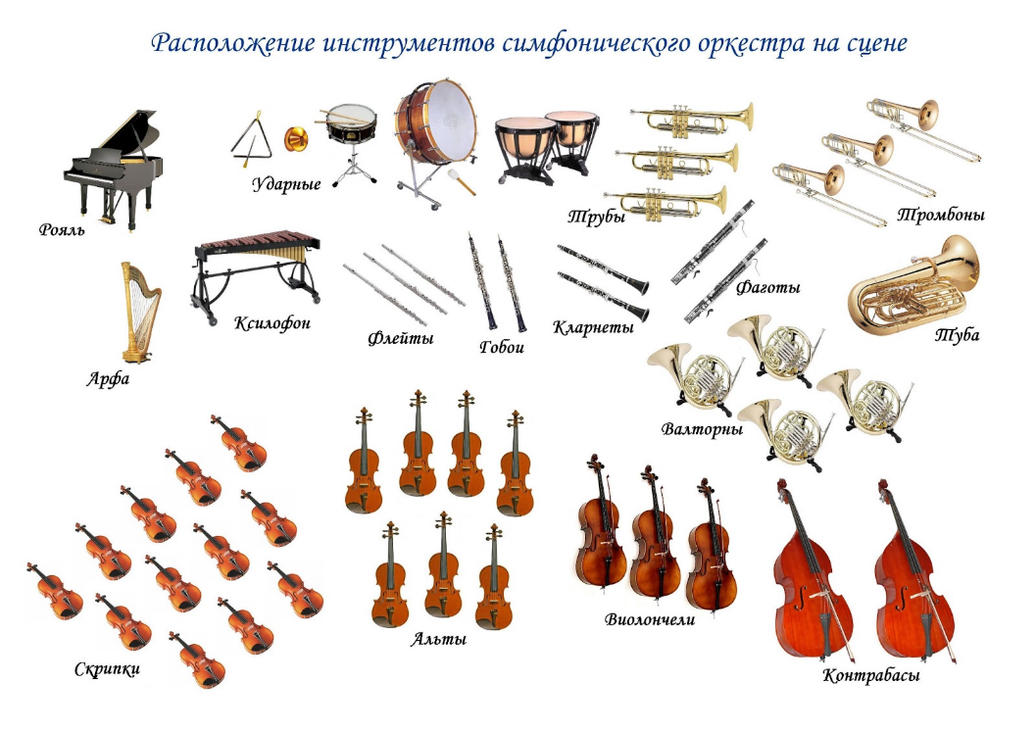
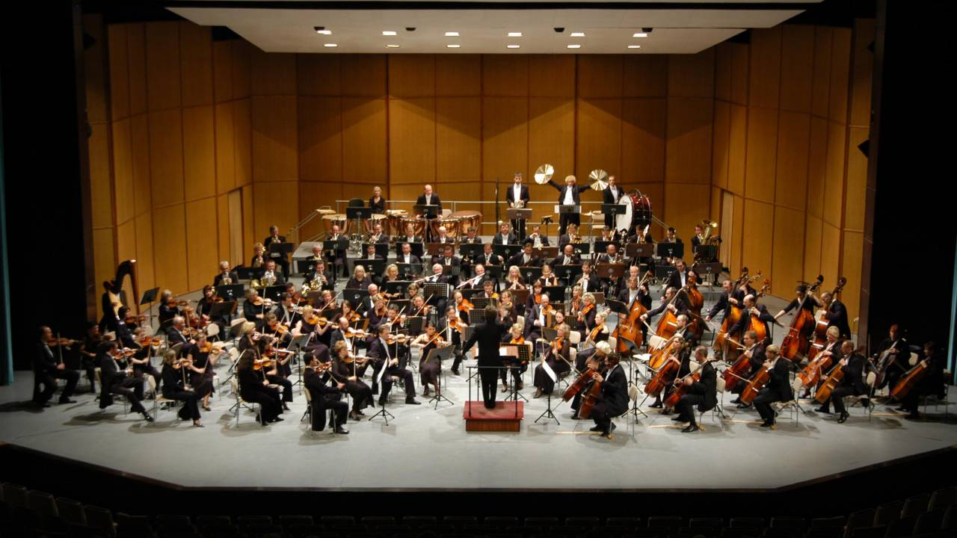
Notes:
Симфонический оркестр

Slide 5
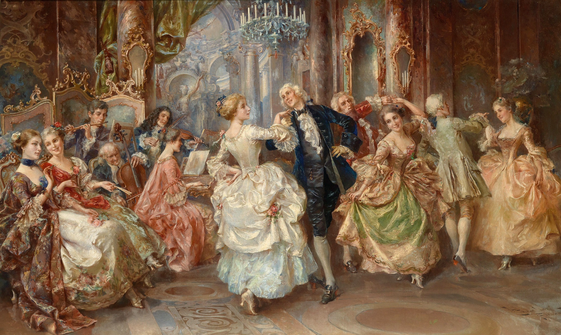
Notes:
На балу

Slide 6
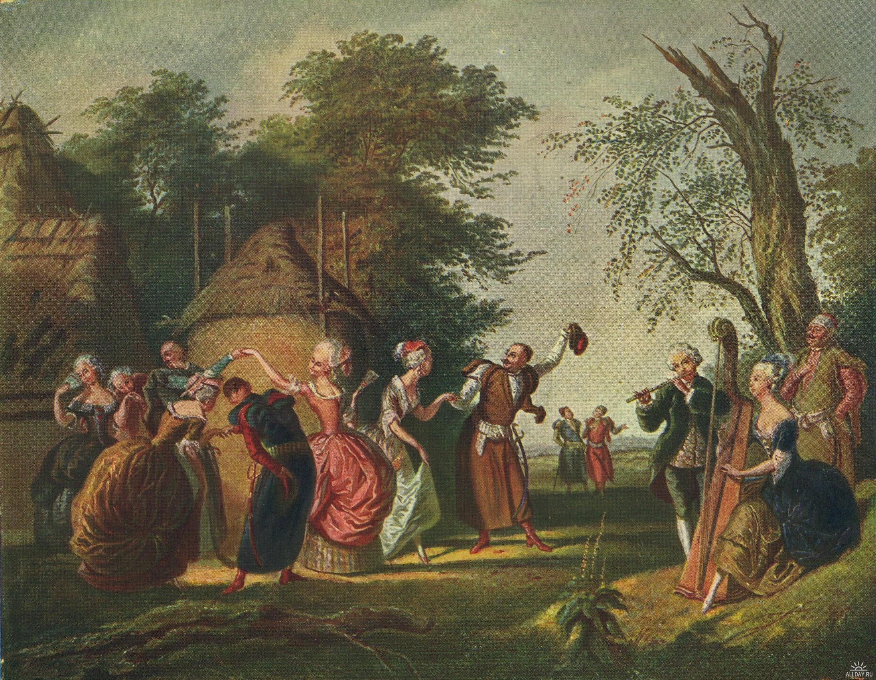
Notes:
Полонез

Slide 7
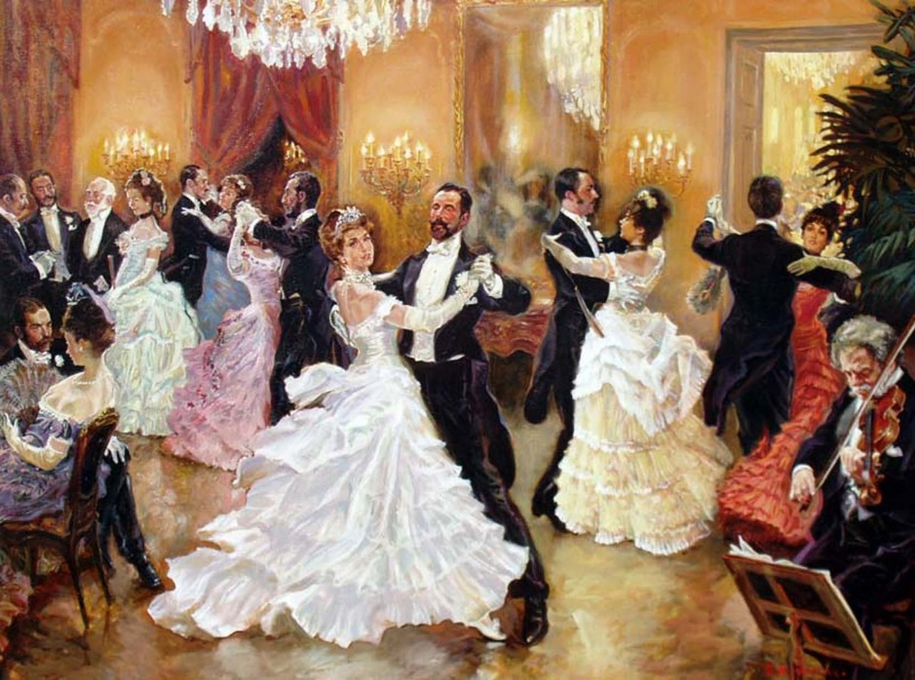
Notes:
Вальс

Slide 8
Notes:
Звуковой калейдоскоп

